Slide 1

Visie en strategie
Les 1: Brainstorm en kennismaken
Schooljaar 2019-2020

Slide 2
Waarom dit vak?
Niv. 4
Management of eigen organisatie (kan ook voor jezelf)
Missie en visie nodig voor KvK, de bank etc.
Geeft structuur aan je organisatie.

Slide 3
….visie en strategie
Het vak heet visie en strategie.
Niet los te zien van missie.
We nemen ze alle drie mee.

Slide 4
Wat is hun visie?
https://www.youtube.com/watch?v=us0QOrqKqto
https://www.youtube.com/watch?v=sapAaZzn_j8 (5 stappen)

Slide 5
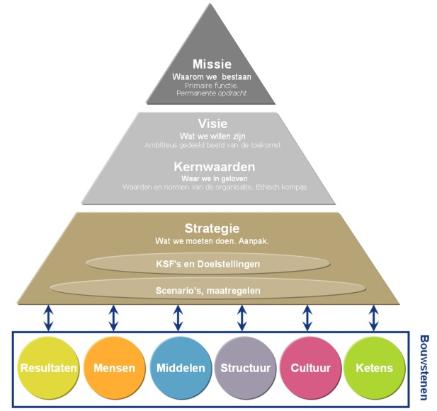

Slide 6
Missie
Missie wordt ook wel mission statement genoemd.
Een missie verwoord het bestaansrecht en identiteit van een organisatie.
Wie je bent, wat je doet en wat je wil bereiken.
Is tijdloos
De missie van een organisatie bestaat over het algemeen uit de volgende vier onderdelen:﻿﻿
Werkterrein
Bestaansrecht
Betekenis voor belanghebbenden
Normen, waarden en overtuigingen

Slide 7
Voorbeelden missie
Zappos: Wij zijn een bedrijf dat de beste customer service biedt en schoenen verkoopt.
Apple: Wij willen werken makkelijker maken.
9292ov: ﻿﻿Mensen prettig en efficiënt de weg wijzen van-deur-tot-deur

Slide 8
Visie
Een visie is inspirerend.
Een visie geeft een visionaire en ambitieus beeld van wat een organisatie wil zijn.
Kijk naar de kansen in de wereld en beschrijf de droomsituatie.
Welke ontwikkelingen (economisch, sociologisch, technisch, politiek) zijn belangrijk voor onze organisatie?
Hoe ziet onze toekomst eruit en die van onze concurrenten?
Welke ambities hebben wij op langere termijn?
Welke competentie
moeten we voor de toekomst gaan ontwikkelen?

Slide 9
Voorbeelden visie
Nokia: ﻿﻿'Connecting people' is mensen in contact brengen met de dingen die ertoe doen, wat dat voor iedereen persoonlijk ook is, en ze de mogelijkheid bieden het beste te halen uit ieder moment, altijd en overal.
Microsoft: ﻿﻿Er staat een personal computer op elk bureau met Microsoft-software.
DUS NIET: Wij willen onze klanten optimaal bedienen door meer producten aan te bieden dan onze concurrenten.

Slide 10
Strategie
Beschrijft hoe de in de visie gestelde inzichten en doelen bereikt gaan worden.
Voordelen van een strategie:
Betere coördinatie
Resultaatnormen voor controle
Voorzien van veranderingen
Het is overdraagbaar
Meestal worden bedrijfsmatige strategische plannen vastgelegd in een jaarplan.

Slide 11
Strategie
Vragen voor het optellen van een strategie
Hoe gaan we onze resultaten te bereiken?
Op welke manieren is het mogelijke onze doelen te realiseren?
Welke maatregelen moeten we nemen?
Op welke manier willen wij dit uitdragen?
Hoe zorgen we ervoor dat wij voortdurend leren?

Slide 12
Voorbeeld bekijken
Voorbeeld missie, visie en strategie.
http://www.oppepper4all.nl/node/282?&gclid=CJ2f-dyQxs4CFRKeGwodwPwEjQ&cr_cid=142361127

Slide 13
Missie bestaat uit
De missie van een organisatie bestaat over het algemeen uit de volgende vier onderdelen:﻿﻿
Werkterrein
Bestaansrecht
Betekenis voor belanghebbenden
Normen, waarden en overtuigingen

Slide 14
Missie
De hamvraag bij de missie is ‘What business are we in?’.
De volgende drie vragen moeten worden beantwoord:
Markt: Op wie richten we ons? Dus welke klantgroepen ga je aanspreken.
Product: Wat bieden we aan? Dus in welke behoefte voorzie je.
Competentie: Hoe maken we dit waar? Dus waarin onderscheid je je.

Slide 15
Missie
Missie gaat over welke normen, waarden en overtuigingen je als onderneming hebt.
Welke normen, waarden en overtuigingen staan centraal in ons handelen?
Voorbeelden zijn integriteit, professionaliteit, servicegerichtheid, onafhankelijkheid.
Wat wil je uitstralen naar de klant is hier van belang.

Slide 16
Valkuilen bij een missie
Een goede missie moet beknopt zijn.
Loze termen als ‘maximale aandeelhouders-waarde’, ‘tevreden medewerkers’ of ‘beste in de sector’ zijn te weinig meetbaar. Zorg voor een concrete en aansprekende missie.
Geef in de missie duidelijk aan wat je voor de buitenwereld wilt betekenen en hoe.
Een goede missie geeft aan waaróm de onderneming haar activiteiten ontplooit.
Houd het kort en memorabel. Medewerkers, klanten en andere belanghebbenden moeten de missie makkelijk kunnen onthouden. Kort en krachtig dus.
Vermijd jargon en afkortingen. Ga er niet vanuit dat iedereen binnen de organisatie alle afkortingen en jargon snapt.

